Slide 1



Slide 2
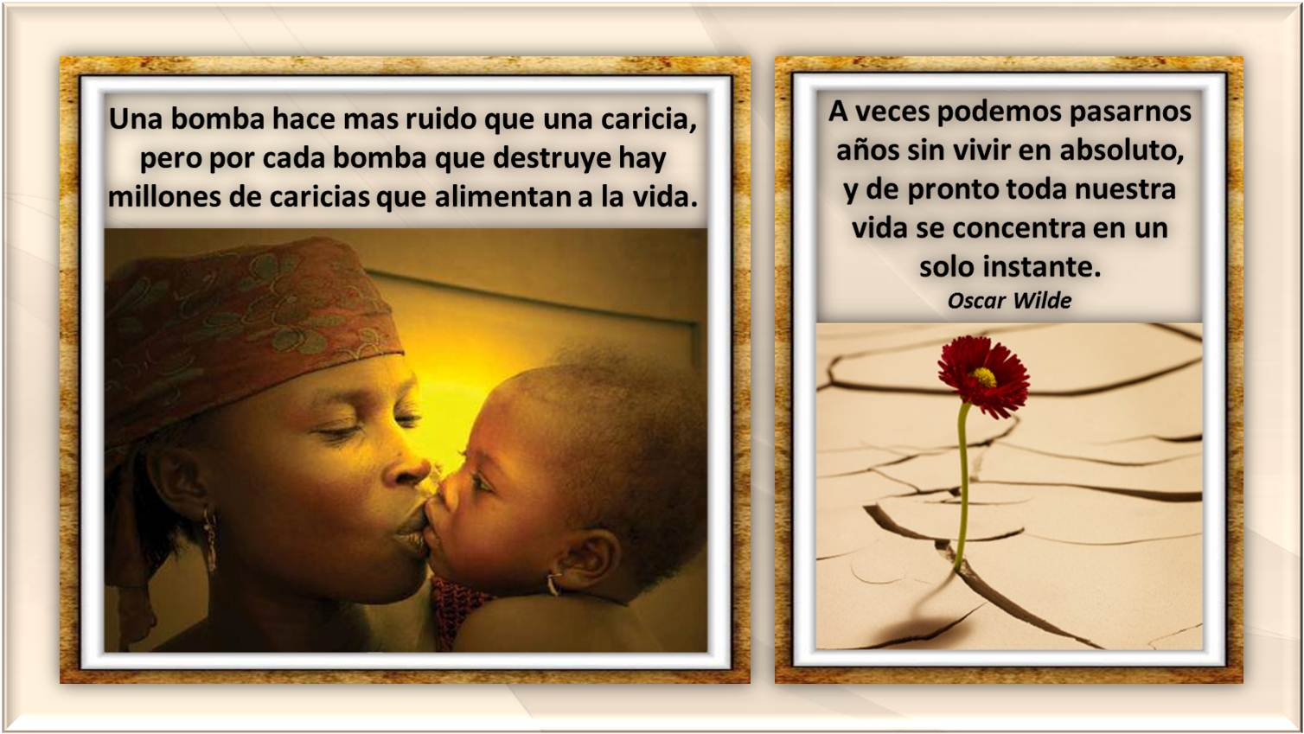


Slide 3
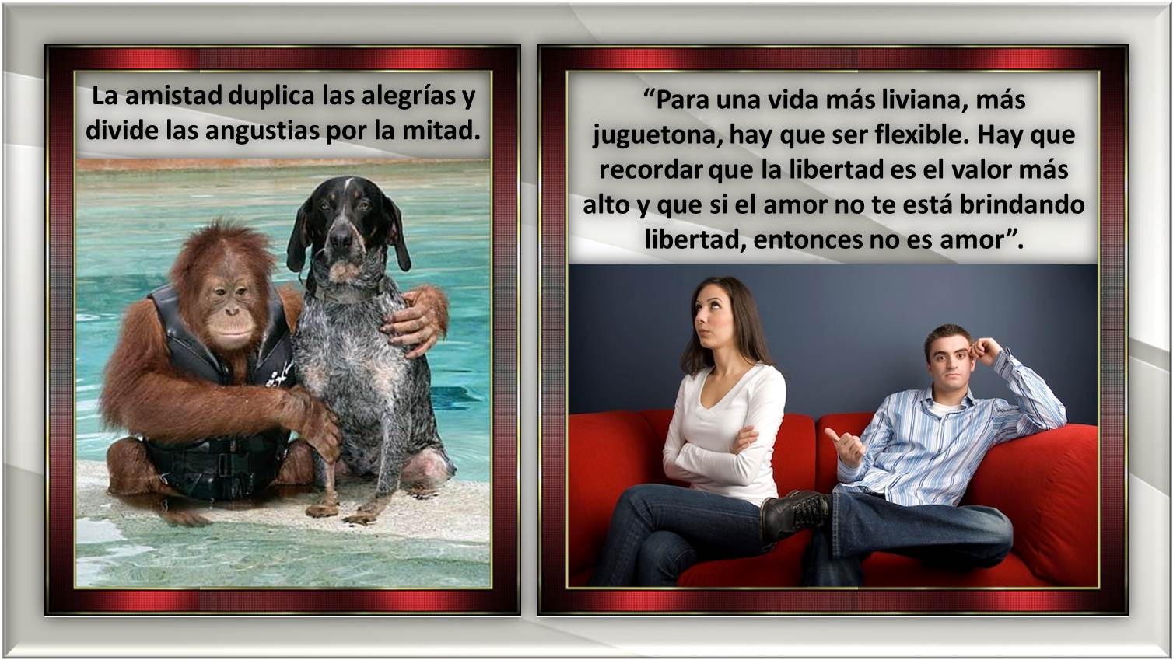


Slide 4
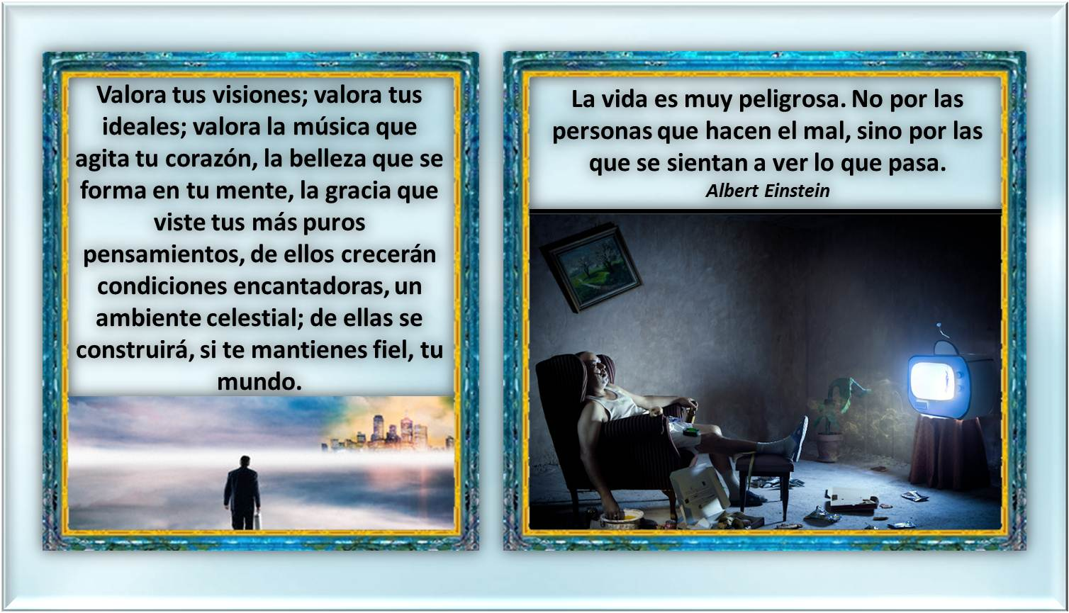


Slide 5

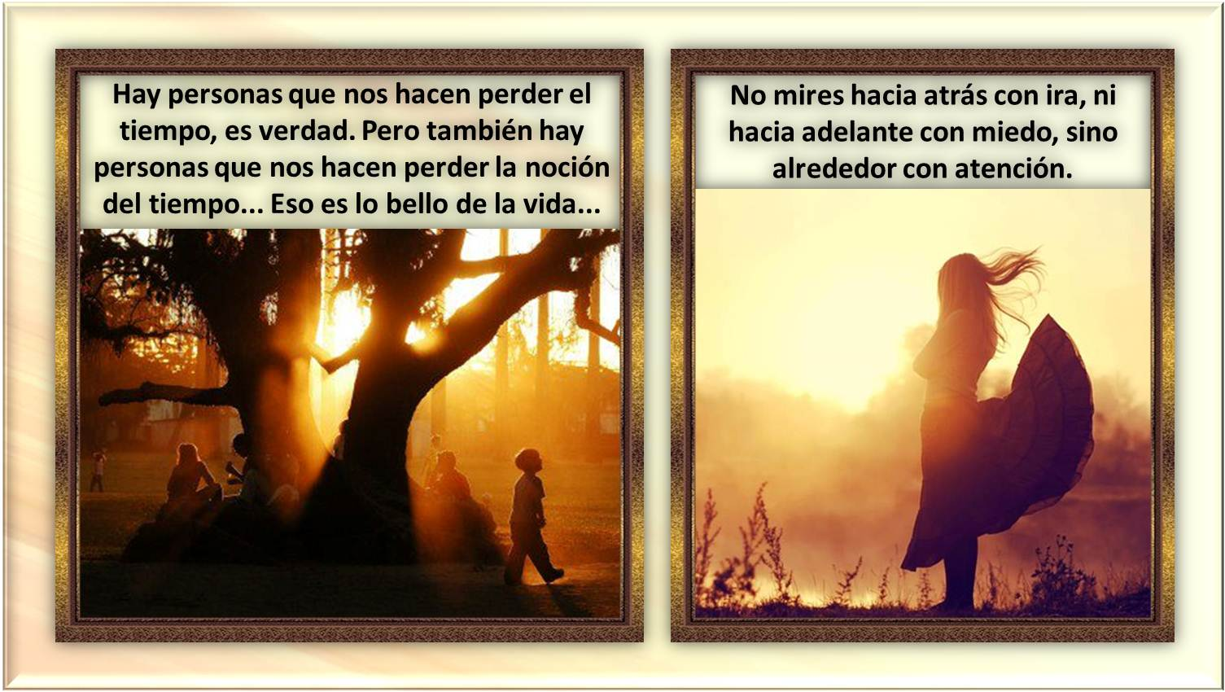

Slide 6
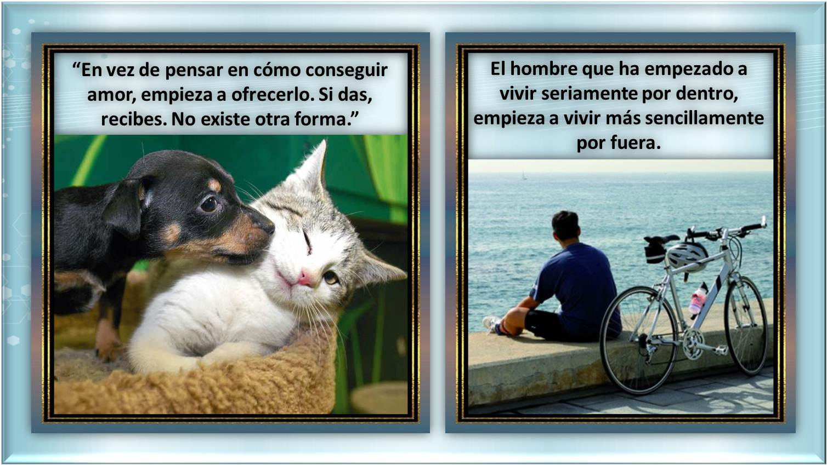


Slide 7
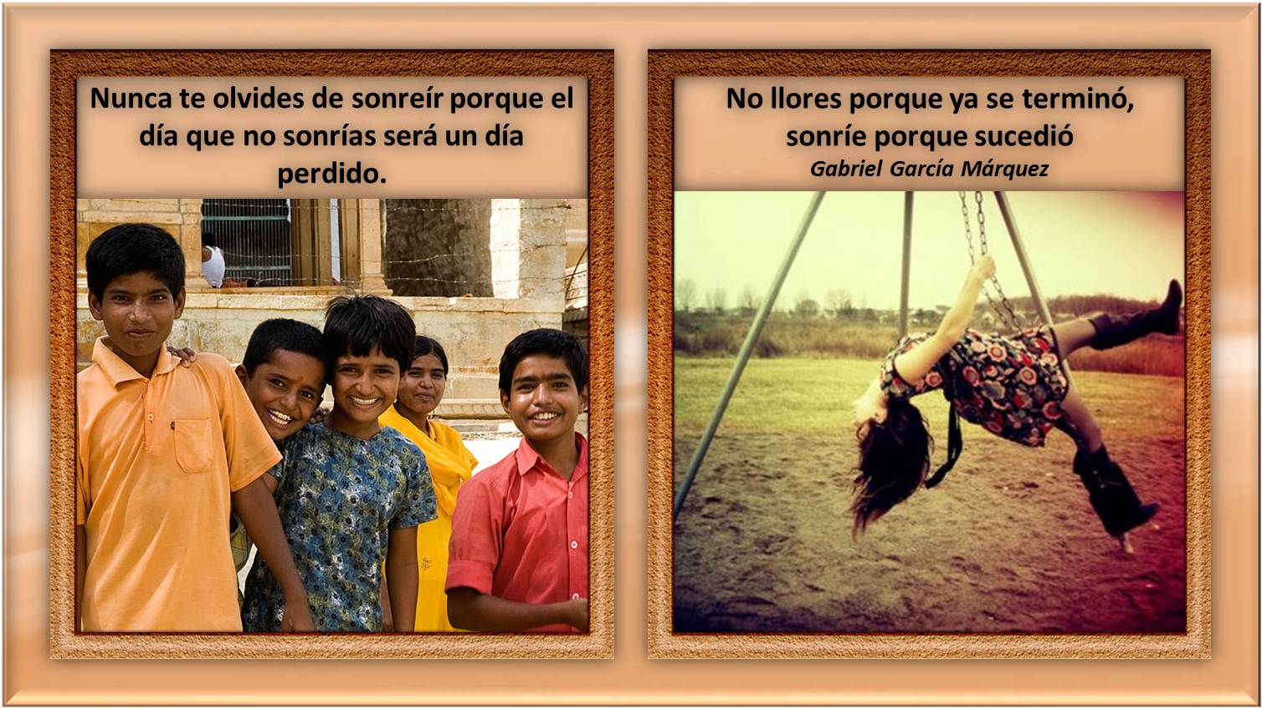

.

Slide 8
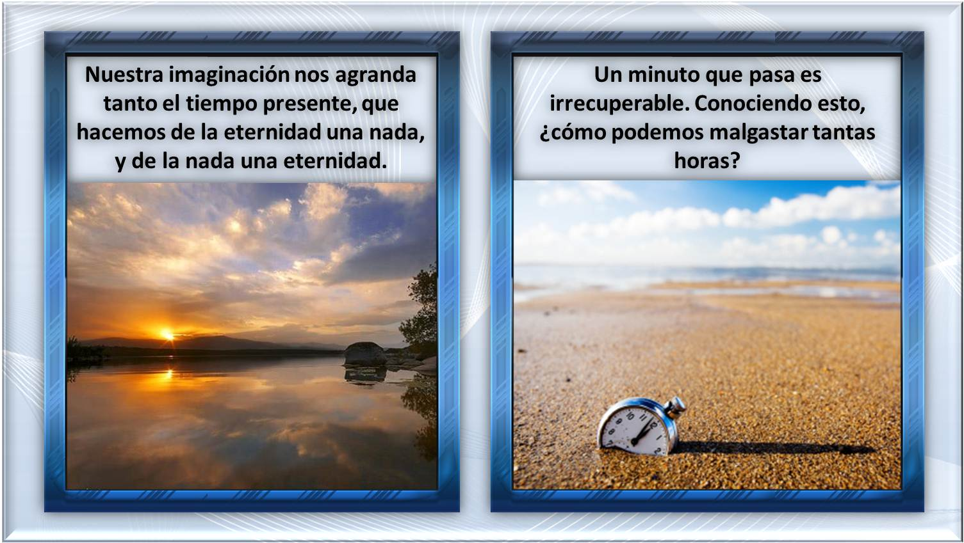


Slide 9

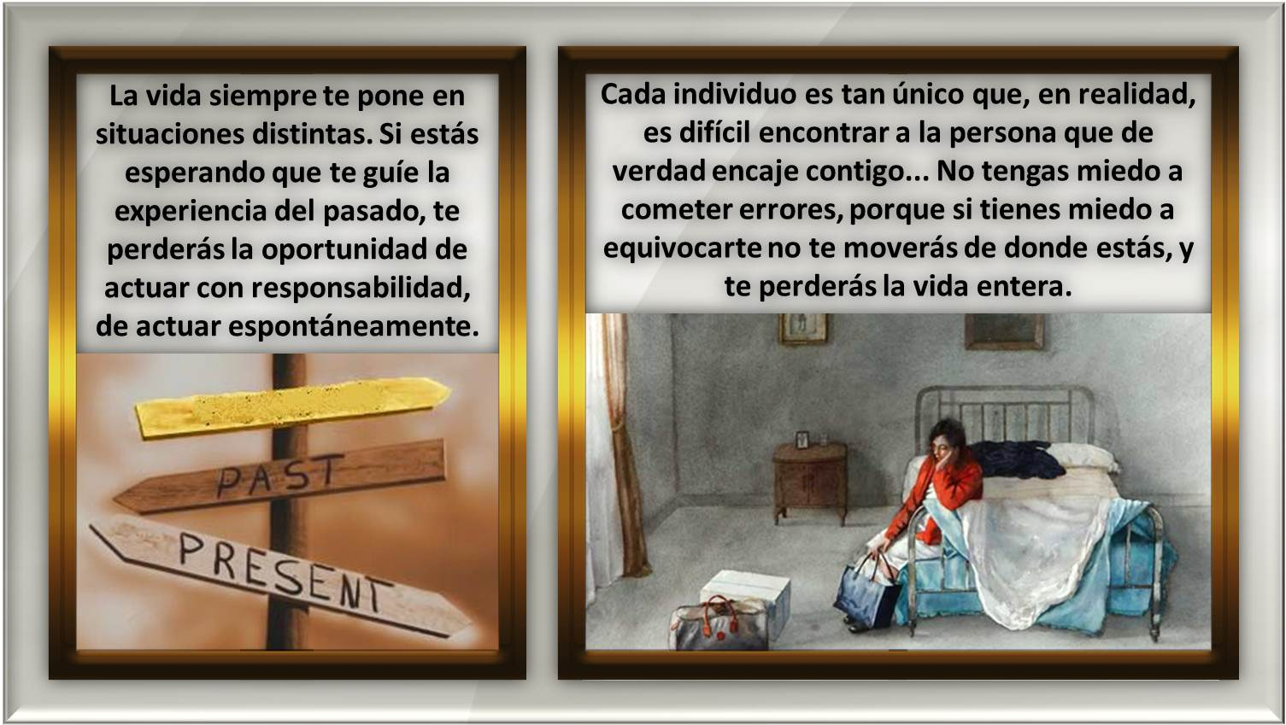

Slide 10

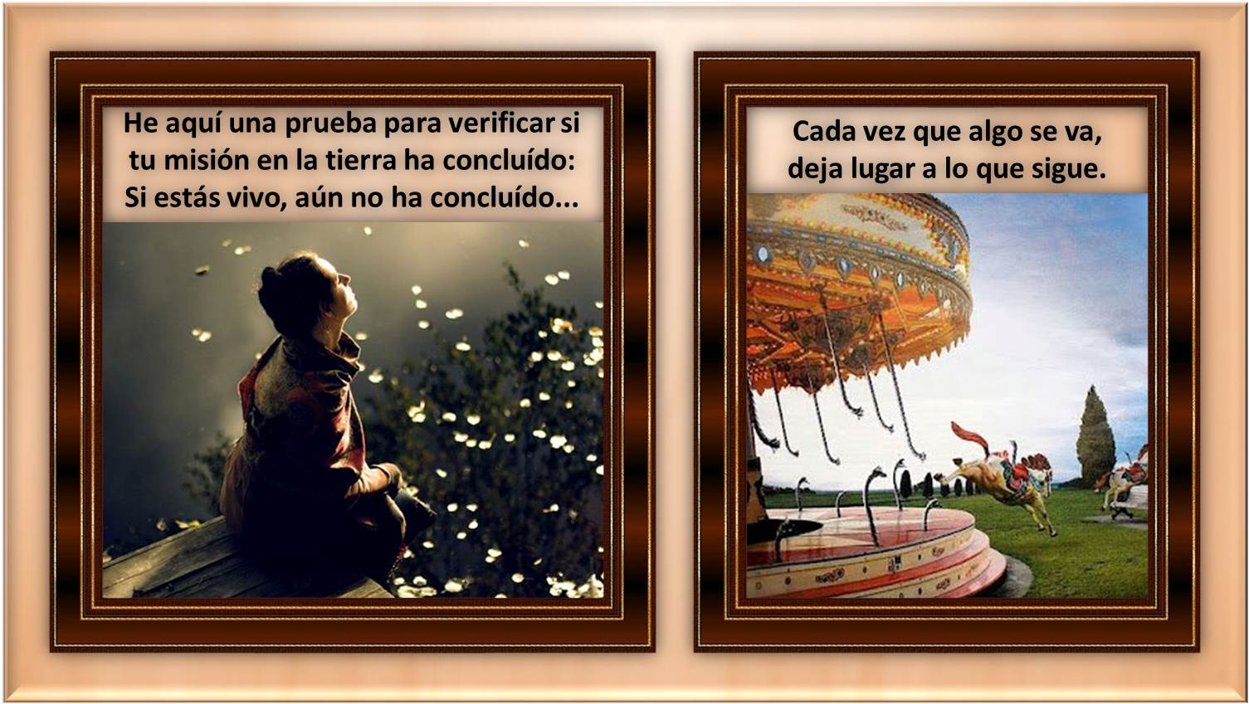

Slide 11

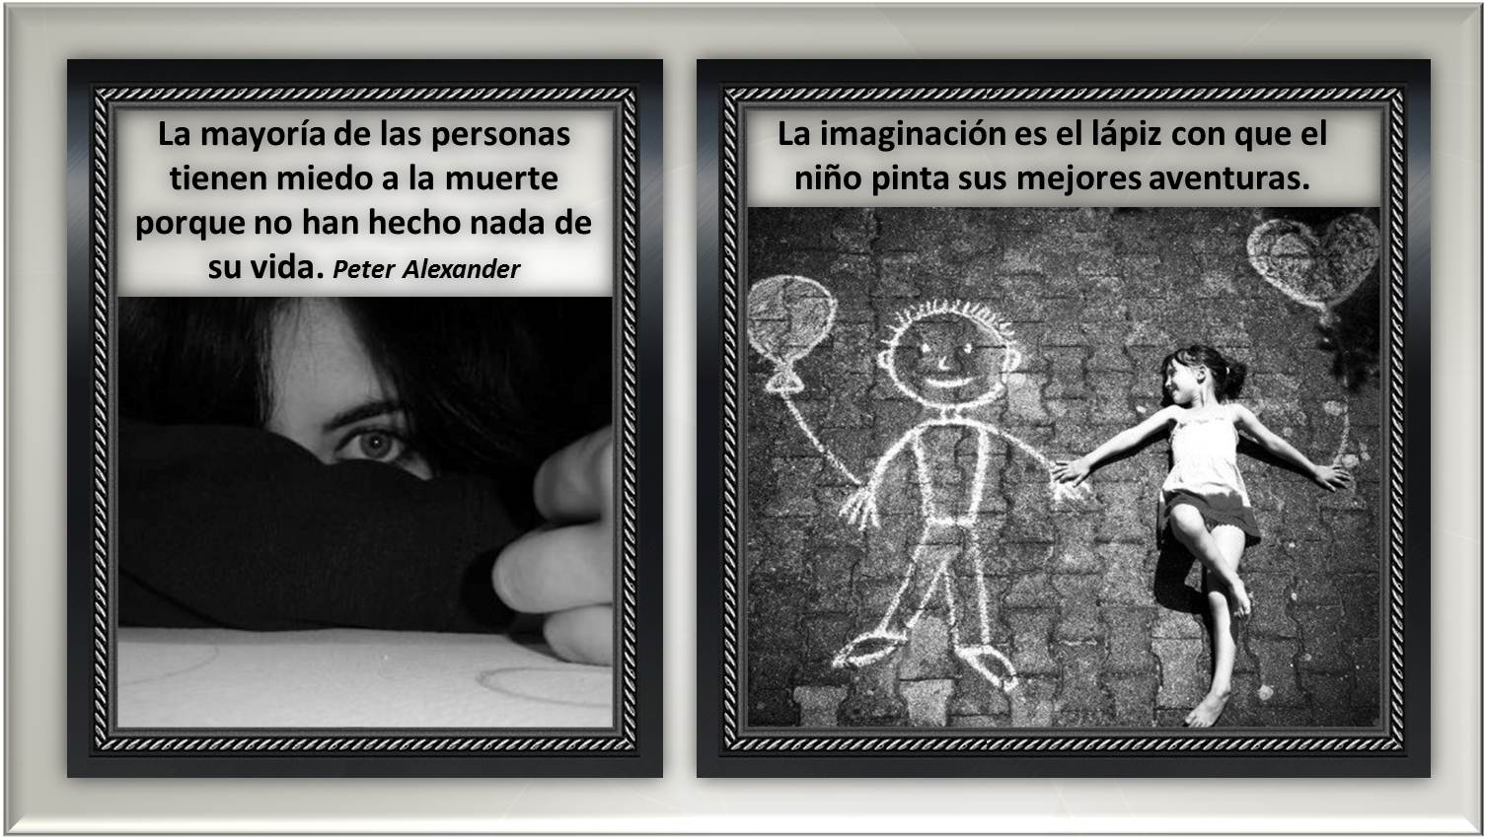

Slide 12

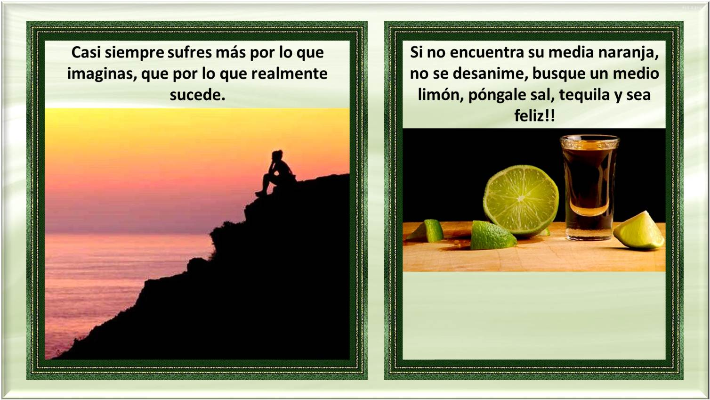
Música:
My life - Elias Rahbani
Edición y Realización:
Rodrigo Valencia Cardona
Medellín-Colombia

Slide 13



Accede a la sección que desees desde aquí:
Propia Creación
De la Red
Dedicatorias | Fechas Especiales | Graciosos
Historia y Arte | Lugares | Musicales
Naturaleza y Ciencias | Política | Reflexión
Religiosos | Románticos | Salud
Dedicatorias | Fechas Especiales | Graciosos
Historia y Arte | Lugares | Musicales
Naturaleza y Ciencias | Política | Reflexión
Religiosos | Románticos | Salud
Si deseas recibir pps periódicamente en tu correo electrónico subscríbete aquí:

